Slide 1
Курс
Обработка больших данных
Лекция 3
Аналитика больших данных
Математическая статистика
Приходько Татьяна Александровна
доцент кафедры
Вычислительных технологий КубГУ
Notes:
В последнее время технологии больших данных развиваются высокими темпами. Возникает множество высокотехнологичных компаний, предоставляющих новые инструменты по анализу данных. В то же время растёт мировой спрос на специалистов, способных работать с большими объёмами данных, ставить задачи в этой области, понимать сложность и потенциальную стоимость таких работ. Предполагая нарастающий интерес к этой сфере в России, актуальным и адекватным решением будет систематизация опыта работы с технологиями и задачами анализа больших данных. Анализ образовательного рынка в области больших данных показывает нам, что онлайн-образование в сфере аналитики становится всё более популярным и массовым. Существует несколько курсов на английском языке, в т.ч. курсы Data Science and Big Data Analytics от EMC, ряд курсов на платформах Coursera и Udacity. Однако на русском языке подобные курсы пока отсутствуют. Настоящий курс призван ликвидировать данный пробел. Он представляет собой образовательный инструмент для введения в эту, без сомнения вдохновляющую и перспективную, область. Авторы курса предлагают слушателям окунуться в мир методов и технологий анализа больших данных на простых примерах.
‹#›

Slide 2
Содержание
Обработка больших данных. Л3
Основные понятия статистики и дескриптивный анализ
  Шкалы измерений.
  Генеральная совокупность и выборка.
  Нормальное распределение. Уровень статистической достоверности.
  Свойства описательных статистик (Дескриптивный анализ)
  Визуальное представление данных
  Меры изменчивости

Slide 3
Шкалы измерений
Notes:
‹#›

Slide 4
Шкалы измерений
Шкалы измерений
Переменная – характеристика окружающего мира, которую мы измеряем
Переменные
Качественные
nominal
Количественные
Ранговые (порядковые)
ordinal
(качественные, но могут быть упорядочены; размер интервалов на шкале неодинаковый)
(их нельзя выстроить в последова-тельность, т.к они обозначают категрии)
интервальная шкала
interval scale
(в.т.ч круговые шкалы)
шкала отношений ratio scale
Дискретные
discrete
Непрерывные
continuous
Потеря информации и точности

Slide 5
Примеры
Шкалы измерений
Номинальная шкала
Политические предпочтения
Порядковая шкала
Отношение к фильму
КАТЕГОРИИ | f
Демократы | 45
Коммунисты | 43
Либералы | 15
Всего | 105
КАТЕГОРИИ | f
Очень понравился | 24
Понравился | 12
Фильм средний | 10
Не понравился | 6
Очень плохой | 8
Всего | 60
Качественная классификация
Ранжирование по степени
Notes:
‹#›

Slide 6
Примеры
Шкалы измерений
Относительная шкала (дискретная)
Таймер забега – время финиша
Интервальная шкала (непрерывная)
Уровень комфортности температур
КАТЕГОРИИ | t
Иванов | 20
Петренко | 23,3
Федотов | 25
Сидорова | 28
КАТЕГОРИИ | t, С
Прохладно | 10-15
Комфортно | 15-22
Жарко | 23-28
Точка отсчета
Разности между значениями
Notes:
‹#›

Slide 7
Шкалы измерений
Шкалы измерений
Номинальная Содержит только категории, данные не могут упорядочиваться
Порядковая Содержит категории, которые могут упорядочиваться, разности не имеют смысла
Интервальная Разности между значениями могут быть вычислены, но отсутствует точка отсчета
Относительная Имеется точка отсчета, возможны отношения между значениями
Дихотомическая Содержит всего две категории
Notes:
‹#›

Slide 8
Шкалы измерений
Шкалы измерений
Данные
Категории
(качественные данные)
Числа
(количественные данные)
Номинальные
Порядковые
Дискретные
Непрерывные
мощность
Какие шкалы для каких данных?
Номинальная
шкала
Порядковая
шкала
Интервальная
шкала
Относительная
шкала
Notes:
‹#›

Slide 9
Мощности шкал
Шкалы измерений
Шкалы по мере возрастания мощности располагаются следующим образом:
номинальная, порядковая, интервальная, относительная.
Таким образом, неметрические шкалы заведомо менее мощные - они отражают меньше информации о различии объектов (испытуемых) по измеренному свойству, и, напротив, метрические шкалы более мощные, они лучше дифференцируют испытуемых.
Поэтому, если у исследователя есть возможность выбора, следует применить более мощную шкалу.

Slide 10
Номинальные переменные
Шкалы измерений
Используются только для качественной классификации:
данные переменные могут быть измерены только в терминах принадлежности к некоторым существенно различным классам (например: пол, вид, цвет), при этом вы не сможете определить количество или упорядочить эти классы.
Часто номинальные переменные называются категориальными.
ПРИМЕРОМ номинальных переменных являются фирма-производитель, тип товара, признак (болен - здоров) и т. д.

Slide 11
Порядковые переменные
Шкалы измерений
Позволяют ранжировать (упорядочить) объекты, если указано:
какие из них в большей или меньшей степени обладают качеством, выраженным данной переменной. Однако они не позволяют определить «на сколько больше» или «на сколько меньше» данного качества содержится в переменной.
Порядковые переменные иногда также называют ординальными.
ПРИМЕР 1 - социоэкономический статус семьи. Мы понимаем, что верхний средний уровень выше среднего уровня, однако сказать, что разница между ними равна, допустим, 18%, мы не можем. Само расположение шкал в порядке возрастания их информативности – номинальная, порядковая, интервальная - является хорошим примером порядковой переменной.
ПРИМЕР 2 - интенсивность использования определенного цвета в картине художника.

Slide 12
Интервальные переменные
Шкалы измерений
Позволяют не только упорядочивать объекты измерения, но и
численно выражать и сравнивать различия между ними. Такого рода переменные часто возникают в естественных науках, при снятии показателей с физических приборов, в медицине и т. д. (время дня, дата)
ПРИМЕР - температура, измеренная в градусах Фаренгейта или Цельсия, образует интервальную шкалу. Вы можете не только сказать, что температура 40 градусов выше, чем температура 30 градусов, но и то, что увеличение температуры с 20 до 40 градусов вдвое больше увеличения температуры от 30 до 40 градусов.

Slide 13
Относительные переменные
Шкалы измерений
Очень похожи на интервальные переменные. Их характерной чертой является
наличие определенной точки абсолютного нуля, таким образом, для этих переменных являются обоснованными утверждения типа: X в два раза больше, чем Y.
ПРИМЕР - температура по Кельвину образует шкалу отношения, и вы можете не только утверждать, что температура 200 градусов выше, чем 100 градусов, но и то, что она вдвое выше. Однако в большинстве статистических процедур не делается тонкого различия между свойствами интервальных шкал и шкал отношения.
Примеры: масса тела, размер выводка, объём.

Slide 14
Генеральная совокупность и выборка
Notes:
В последнее время технологии больших данных развиваются высокими темпами. Возникает множество высокотехнологичных компаний, предоставляющих новые инструменты по анализу данных. В то же время растёт мировой спрос на специалистов, способных работать с большими объёмами данных, ставить задачи в этой области, понимать сложность и потенциальную стоимость таких работ. Предполагая нарастающий интерес к этой сфере в России, сотрудники образовательных и бизнес-организаций Новосибирского научного центра решили систематизировать опыт работы с технологиями и задачами анализа больших данных. Анализ образовательного рынка в области больших данных показывает нам, что онлайн-образование в сфере аналитики становится всё более популярным и массовым. Существует несколько курсов на английском языке, в т.ч. курсы Data Science and Big Data Analytics от EMC, ряд курсов на платформах Coursera и Udacity. Однако на русском языке подобные курсы пока отсутствуют. Настоящий курс призван ликвидировать данный пробел. Он представляет собой образовательный инструмент для введения в эту, без сомнения вдохновляющую и перспективную, область. Авторы курса предлагают слушателям окунуться в мир методов и технологий анализа больших данных на простых примерах.
‹#›

Slide 15
Основные понятия статистики и дескриптивный анализ
Дескриптивный анализ
Генеральная совокупность - это все множество объектов, в отношении которого формулируется исследовательская гипотеза (это хотя и не бесконечное по численности, но, как правило, недоступное для сплошного исследования множество потенциальных испытуемых).
Выборка - это ограниченная по численности группа объектов (испытуемых, респондентов), специально отбираемая из генеральной совокупности для изучения ее свойств. Практически все исследования являются выборочными.
Репрезентативность выборки - иными словами, ее представительность - это способность выборки представлять изучаемые явления достаточно полно - с точки зрения их изменчивости в генеральной совокупности.

Slide 16
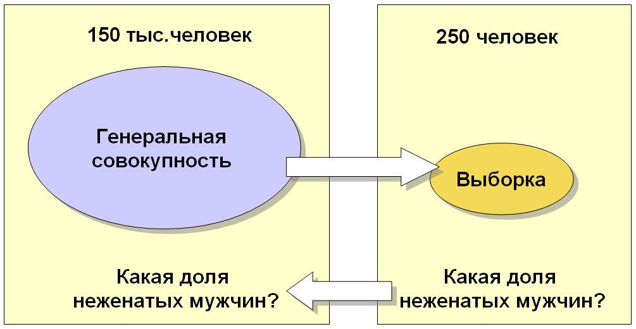
Генеральная совокупность и выборка
Дескриптивный анализ
Параметры - характеристики генеральной совокупности.
Статистики - характеристики выборки.
Мы будем использовать статистики для оценки тех параметров генеральной совокупности, которым они соответствуют.
Параметр
Статистика
Notes:
‹#›

Slide 17
Репрезентативность выборки
Дескриптивный анализ
Первый и основной прием - это простой случайный (рандомизированный) отбор. Он предполагает обеспечение таких условий, чтобы каждый член генеральной совокупности имел равные с другими шансы попасть в выборку.
Второй способ обеспечения репрезентативности - это отбор по свойствам генеральной совокупности. Он предполагает
  предварительное определение тех качеств, которые могут влиять на изменчивость изучаемого свойства (это может быть пол, уровень дохода или образования и т.д.).
  Затем определяется процентное соотношение численности различающихся по этим качествам групп в генеральной совокупности и обеспечивается идентичное процентное соотношение соответствующих групп в выборке.
  Далее в каждую подгруппу выборки испытуемые подбираются по принципу простого случайного отбора.

Slide 18
Общие рекомендации по численности выборки
Дескриптивный анализ
Наибольший объем выборки необходим при разработке диагностической методики - от 200 до 1000-2500 человек.
Если необходимо сравнивать 2 выборки, их общая численность должна быть не менее 50 человек; численность сравниваемых выборок должна быть приблизительно одинаковой.
Если изучается взаимосвязь между какими-либо свойствами, то объем выборки должен быть не меньше 30-35 человек.
Чем больше изменчивость изучаемого свойства, тем больше должен быть объем выборки.
Поэтому изменчивость можно уменьшить, увеличивая однородность выборки, например, по полу, возрасту и т. д. При этом, естественно, уменьшаются возможности генерализации выводов.

Slide 19
Понятие распределения и его характеристики
Notes:
‹#›

Slide 20
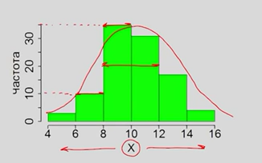
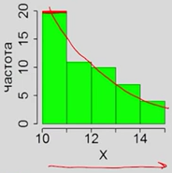
Распределение
Дескриптивный анализ
Как часто значение переменной x встречается на определенном промежутке?
На рисунке имеем симметричное распределение, т.е. большая часть наблюдений оказалась в центре (значения от 8 до 12 встречаются около 30 раз).
Чем дальше от центра, тем реже встречаются значения нашего признака.
Явно выраженная асимметрия: большинство наблюдений находятся в левой части гистограммы.

Slide 21
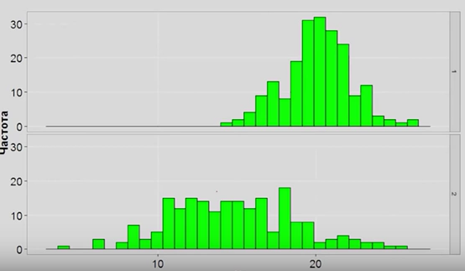
Составные части дескриптивного анализа
Дескриптивный анализ
Меры центральной тенденции
Меры изменчивости
Меры центральной тенденции позволяют определить насколько высокие значения принимает наша переменная.
Меры изменчивости характеризуют диапазон нашего признака или его вариативность / размах.

Slide 22
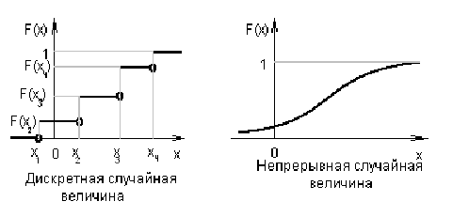
Виды распределений случайной величины
Дескриптивный анализ

Slide 23
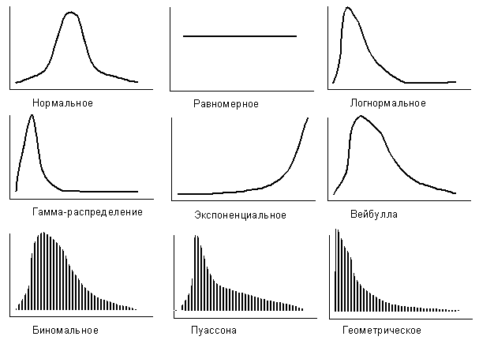
Виды распределений случайной величины
Дескриптивный анализ

Slide 24
Нормальное распределение
Notes:
‹#›

Slide 25
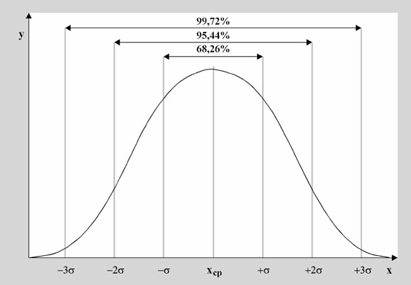
Нормальное распределение
Дескриптивный анализ
Каждому биологическому и психологическому свойству соответствует свое распределение в генеральной совокупности. Чаще всего оно нормальное и характеризуется своими параметрами – средним и сигмой.
  Среднее значение (mean) задает положение кривой на числовой оси,
  сигма –задает ширину этой кривой и выступает как масштаб измерения.
Данные, соответствующие нормальному распределению обрабатываются с помощью параметрических методов, а те данные, которые не соответствуют нормальному распределению обрабатываются с помощью непараметрических методов статистики.

Slide 26

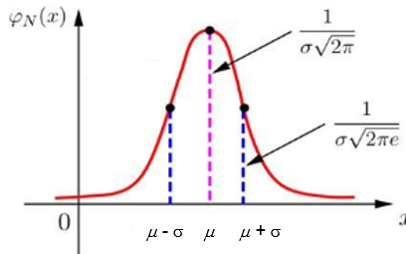
Нормальное распределение
Дескриптивный анализ
Норма́льное распределе́ние, также называемое распределением Гаусса или Гаусса — Лапласа — распределение вероятностей, которое в одномерном случае задаётся функцией плотности вероятности, совпадающей с функцией Гаусса:
  μ − Среднее значение (mean) задает положение кривой на числовой оси,
  σ − сигма –задает ширину этой кривой и выступает как масштаб измерения.

Slide 27
Нормальное распределение
Дескриптивный анализ
Все многообразие нормальных распределений может быть сведено к одной кривой, если применить z-преобразование (x-μ)/σ (с тем, чтобы приблизить их к нормальному распределению) ко всем возможным измерениям свойств. Тогда каждое свойство будет иметь среднее 0 и сигму 1 – это называется единичным нормальным распределением, которое используется как эталон.
Площадь под кривой интерпретируется как вероятность или относительная частота.
Полезно знать, что если распределение является нормальным, то:
  90% всех случаев располагается в диапазоне значений μ (среднее) ± 1,64 σ (сигма);
  95% всех случаев располагается в диапазоне значений μ (среднее) ± 1,96 σ (сигма);
  99% всех случаев располагается в диапазоне значений μ (среднее) ± 2,58 σ (сигма).

Slide 28
Уровень статистической достоверности
Дескриптивный анализ
Статистическая значимость или р-уровень значимости - основной результат проверки статистической гипотезы.
Предположим, при сравнении двух выборочных средних было получено значение уровня статистической значимости р=0,05. Это значит, что проверка статистической гипотезы о равенстве средних в генеральной совокупности показала, что если она верна, то вероятность случайного появления обнаруженных различий составляет не более 5%.
Уровень значимости – это вероятность ошибочного отклонения (отвержения) гипотезы, в то время как она на самом деле верна. Речь идёт об отклонении нулевой гипотезы Н_{о}.
Уровень значимости – это допустимая ошибка в нашем утверждении, в нашем выводе.

Slide 29
Уровень статистической достоверности
Дескриптивный анализ
В отношении научной гипотезы уровень статистической значимости – это количественный показатель степени недоверия к выводу о наличии связи, вычисленный по результатам выборочной, эмпирической проверки этой гипотезы. Чем меньше значение р-уровня, тем выше статистическая значимость результата исследования, подтверждающего научную гипотезу.
Уровень значимости при прочих равных условиях выше (значение р-уровня меньше), если:
  величина связи (различия) больше;
  изменчивость признака (признаков) меньше;
  объем выборки (выборок) больше.

Slide 30
Свойства описательных статистик
(Дескриптивный анализ)
Notes:
‹#›
В последнее время технологии больших данных развиваются высокими темпами. Возникает множество высокотехнологичных компаний, предоставляющих новые инструменты по анализу данных. В то же время растёт мировой спрос на специалистов, способных работать с большими объёмами данных, ставить задачи в этой области, понимать сложность и потенциальную стоимость таких работ. Предполагая нарастающий интерес к этой сфере в России, сотрудники образовательных и бизнес-организаций Новосибирского научного центра решили систематизировать опыт работы с технологиями и задачами анализа больших данных. Анализ образовательного рынка в области больших данных показывает нам, что онлайн-образование в сфере аналитики становится всё более популярным и массовым. Существует несколько курсов на английском языке, в т.ч. курсы Data Science and Big Data Analytics от EMC, ряд курсов на платформах Coursera и Udacity. Однако на русском языке подобные курсы пока отсутствуют. Настоящий курс призван ликвидировать данный пробел. Он представляет собой образовательный инструмент для введения в эту, без сомнения вдохновляющую и перспективную, область. Авторы курса предлагают слушателям окунуться в мир методов и технологий анализа больших данных на простых примерах.
‹#›

Slide 31
Свойства описательных статистик
Дескриптивный анализ
Мера центральной тенденции - это число, характеризующее выборку по уровню выраженности измеренного признака.
мода, медиана, выборочное среднее

Slide 32
Свойства описательных статистик
Дескриптивный анализ
Мода - это такое значение из множества измерений, которое встречается наиболее часто. Моде, или модальному интервалу признака, соответствует наибольший подъем (вершина) графика распределения частот.
  Если график распределения частот имеет одну вершину, то такое распределение называется унимодальным.
  Когда все значения встречаются одинаково часто, принято считать, что такое распределение не имеет моды.
  Если распределение имеет несколько мод, то говорят, что оно мультимодально (имеет два или более «пика»). Может служить признаком наличия двух и более различных мнений.
Notes:
‹#›

Slide 33
МОДА
Дескриптивный анализ
Выборка:
5 4 1 2 4 3 1 2 4 8 3 6 4 1
1 3
2 2
3 2
4 4
5 1
6 1
8 1
Встречается
Мода=4
Наиболее часто встречающееся значение
Notes:
‹#›

Slide 34
Свойства моды
Наличие одного или двух крайних значений, сильно отличающихся от остальных, не влияет на значение моды.
Мода совпадает с точкой наибольшей плотности данных.
Мода может иметь несколько значений.
Мода может существовать для всех типов данных. Единственная мера, которая работает в номинальной шкале!

Slide 35
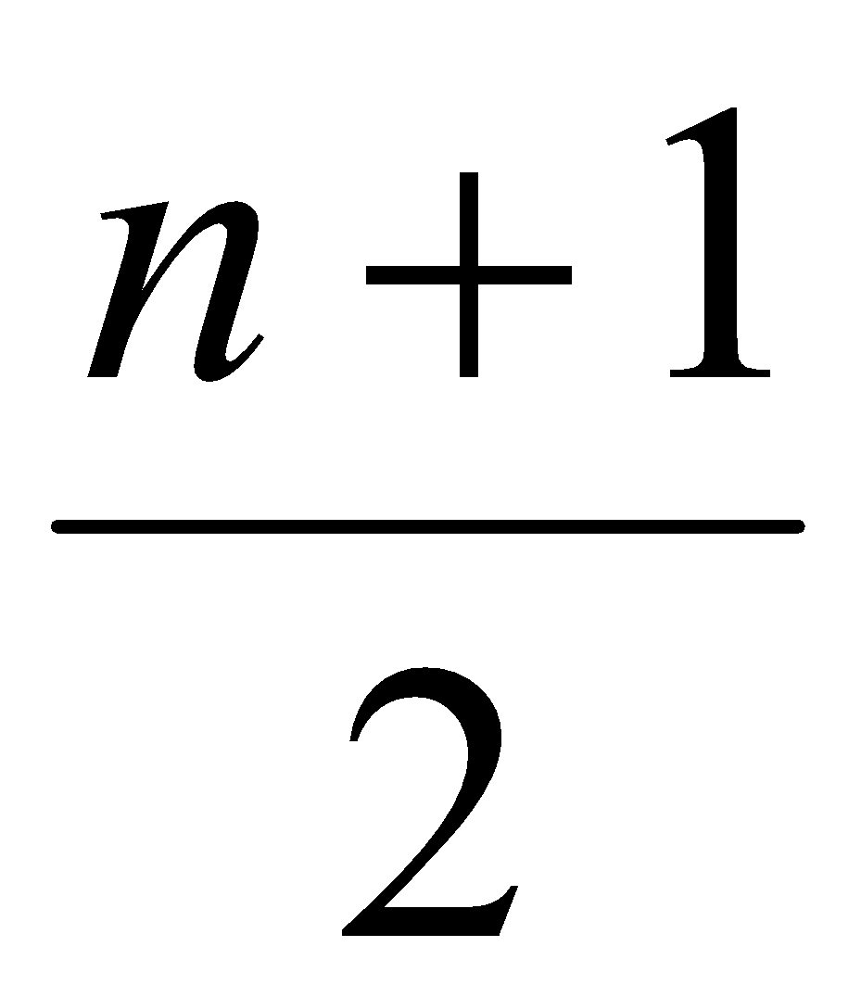

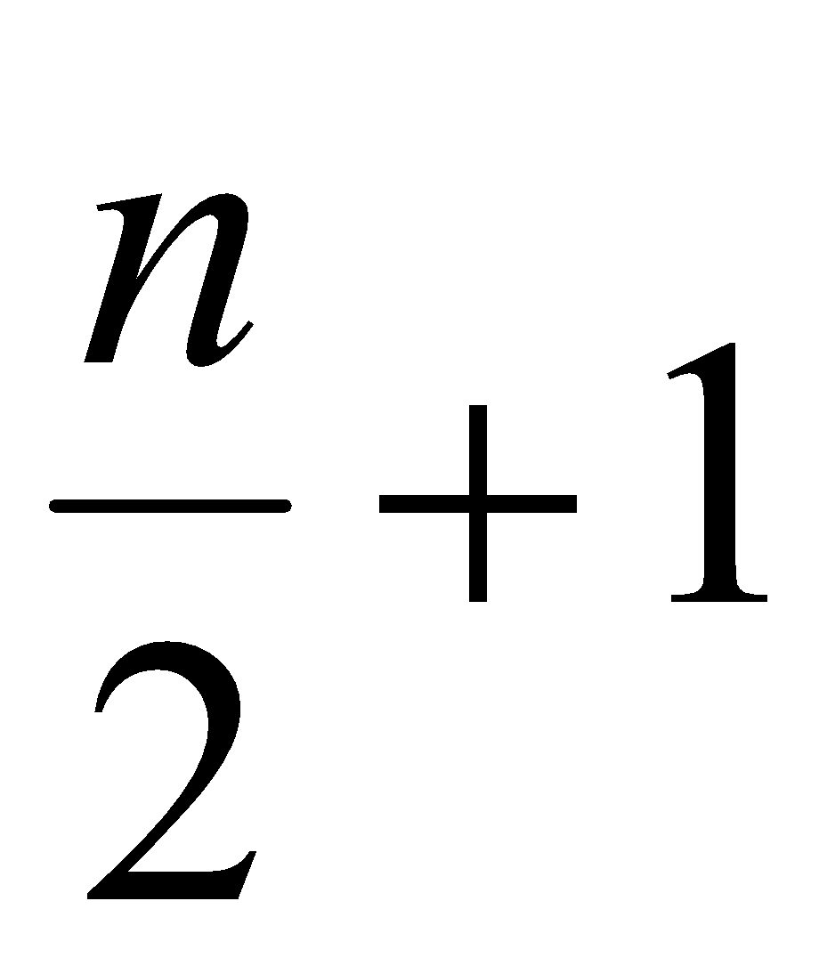
Медиана
Дескриптивный анализ
Медиана - делит упорядоченное (ранжированное) множество данных пополам,
таким образом, первым шагом при определении медианы является упорядочивание (ранжирование) всех значений по возрастанию или убыванию.
Далее медиана определяется следующим образом:
Для набора из n значений, если n нечетно, средний элемент имеет номер:
1
n
Если n четно, медиана находится как среднее арифметическое двух соседних серединных элементов:
1
n

Slide 36
Дескриптивный анализ
Медиана
Вариационный ряд - упорядоченные данные, расположенные в порядке возрастания значения признака, либо в порядке убывания.
Назван так, поскольку содержит варианты значений признака.
Набор данных: 6 1 3 7 1 7 3 7 8
После упорядочения получим
вариационный ряд (в порядке возрастания): 1 1 3 3 6 7 7 7 8
Ранжированный операционный ряд:
Индексы:
1 1 3 3 6 7 7 7 8
1 2 3 4 5 6 7 8 9
Ранги: 1.5 1.5 3.5 3.5 5 7 7 7 9
Если несколько соседних элементов равны, при ранжировании им присваивается одинаковый ранг, равный среднему арифметическому первоначальных рангов (индексов).

Slide 37
Пример вычисления медианы
Для набора данных из семи чисел:
6 1 3 7 1 7 3
После упорядочения получим вариационный ряд:
1 1 3 3 6 7 7
Медиана есть средний элемент =3. Его номер четвертый.
Если набор данных включает восемь чисел:
1 1 3 3 6 7 7 9
Тогда медиана равна (3+6)/2=4,5

Slide 38
Свойства медианы
Сильно отличающиеся от остальных данных крайние значения не влияют на величину медианы.
Значение медианы является единственным для каждого набора данных.
Медиана может быть определена не из полного набора данных. Достаточно знать их расположение, общее число и несколько значений, расположенных в середине вариационного ряда.
Медиана может быть определена для числовых и порядковых данных.

Slide 39
Среднее
Дескриптивный анализ
Среднее (выборочное среднее, среднее арифметическое) - определяется как сумма всех значений измеренного признака, деленная на количество суммированных значений.
Среднее множества данных предполагает в основном арифметические операции. На величину среднего влияют значения всех результатов.

Slide 40
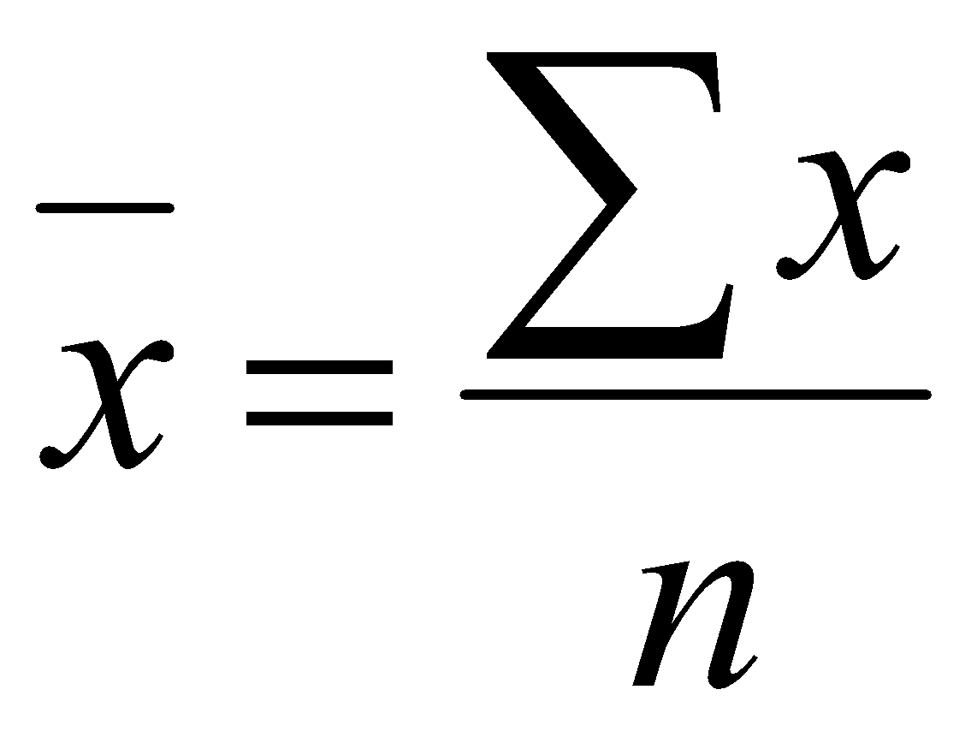
Среднее
Дескриптивный анализ
Среднее для выборки из семи значений:
1 1 3 3 6 7 7
0 1 2 3 4 5 6 7 8
Notes:
‹#›

Slide 41
Среднее - еще не значит «лучшее»
Дескриптивный анализ
Пример. В деревне 50 жителей. Среди них 49 человек – крестьяне с месячным доходом в 1 тыс.рублей, а один житель – зажиточный владелец строительной фирмы, с месячным доходом 451 тыс.рублей.
Среднее равно 10 тыс. рублей. Однако, вряд ли можно утверждать, что это число адекватно представляет доход жителей деревни.
В этом случае, более разумно взять в качестве меры центральной тенденции моду или медиану (обе равны 1 тыс. рублей).

Slide 42


Свойства среднего
Дескриптивный анализ
Сумма отклонений вариант от средней равна нулю:
Если все значения варианты увеличиваются или уменьшаются на величину А, то и средняя величина увеличивается или уменьшается на ту же величину А:
3. Если каждую варианту увеличить или уменьшить в В раз, то средняя величина также увеличится или уменьшатся в то же количество раз:
4. Сумма произведений вариант на частоты равна произведению средней величины на сумму частот:

Slide 43





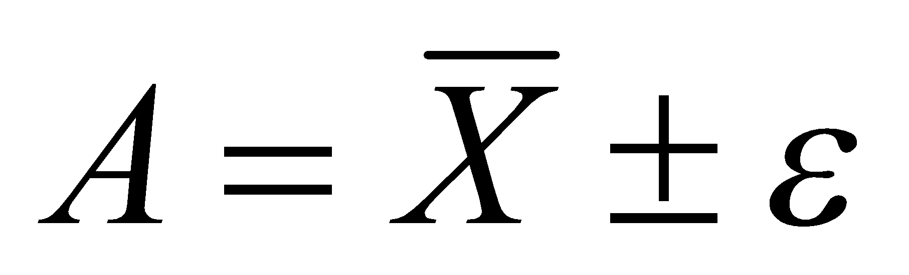
Свойства среднего
Дескриптивный анализ
5. Средняя арифметическая взвешенная
6. Если все частоты разделить или умножить на какое-либо число, то средняя арифметическая не изменится:
7. Если во всех интервалах частоты равны друг другу, то средняя арифметическая взвешенная равна простой средней арифметической:
где k – количество групп вариационного ряда.
8. Сумма отклонений отдельных вариант от средней арифметической всегда равняется нулю.
9. Сумма квадратов отклонений индивидуальных значений признака от средней арифметической меньше, чем от любого другого числа (А), т.е. есть число минимальное, где

Slide 44
Дескриптивный анализ
Три меры и тип шкалы
Для номинальных данных, единственной подходящей мерой центральной тенденции является мода, или модальная категория - та градация номинальной переменной, которая встречается наиболее часто.
Для порядковых и метрических переменных, распределение которых унимодальное и симметричное, мода, медиана и среднее совпадают.
Чем больше отклонение от симметричности, тем больше расхождение между значениями этих мер центральной тенденции. По этому расхождению можно судить о том, насколько симметрично или асимметрично распределение.
Notes:
‹#›

Slide 45
Три меры и тип шкалы
Дескриптивный анализ
Три меры центральной тенденции накладывают ограничения на тип шкалы, в которой измеряется переменная.
Типическое значение | Номинальные данные | Порядковые данные | Интервальные данные
Мода
Медиана
Среднее

Slide 46
Какое типичное значение наилучшее?
Дескриптивный анализ
«Наилучшее значение» - это такое, которое имеет наибольшую вероятность быть выбранным. 🡪 Мода.
«Наилучшее значение» - это такое значение, для которого сумма абсолютных отклонений значений переменной от типического будет наименьшей. 🡪 Медиана.
«Наилучшее значение» - это такое значение, для которого сумма квадратов отклонений значений переменной от типического будет наименьшей. 🡪 Среднее.

Slide 47
Какое типическое значение наилучшее?
Дескриптивный анализ
Если распределение не симметричное, медиана лучше характеризует центр распределения.
она содержит меньше информации, чем среднее (определяется только рангом измерений, а не их значениями)
но зато она не чувствительна к «выбросам» и может применяться даже в случае, если не для всех элементов измерения точные.

Slide 48
Визуальные представления данных в матстатистике
Notes:
‹#›
В
‹#›

Slide 49

Визуальные представления
Графические изображения данных дают визуальное представление об основных свойствах имеющегося набора данных (все названное входит в дескриптивный анализ):
1. Размах значений. Минимальное и максимальное значения.
2. Типичные значения. Какие значения встречаются чаще всего?
3. Рассеяние. Какая типичная разница между данными?
4. Общая конфигурация данных. Где сосредоточены основные данные? Симметрично ли они расположены вокруг типичного значения? В какую сторону смещены?
5. Характерные особенности. Имеются ли выбросы? Есть ли значения, которые пропущены?

Slide 50
Гистограммы частот
Гистограмма частот – графическое представление, которое показывает распределение переменной.
Гистограмма относительных частот строится преобразованием частот на оси Y в доли или проценты.

Slide 51



Частотное распределение количественной переменной
Взвешиваем N кроликов

Slide 52

Частотное распределение количественной переменной
Упорядочим по возрастанию значения переменной (выстроим кроликов от меньшего к большему);
Разобьем их на группы по равным интервалам.

Slide 53
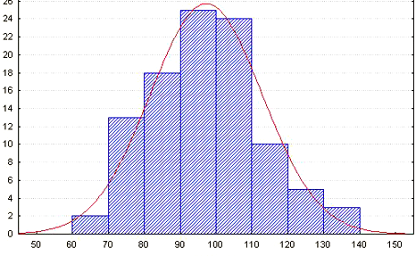
Частотное распределение количественной переменной
Частота – то, сколько раз встретилось данное значение переменной
Гистограмма – графическое представление частотного распределения, разбитого по интервалам, где высота столбика отражает ЧАСТОТУ
Интервалы должны быть:
одного размера,
не должны иметь общих точек,
для биологических данных – 10-20 интервалов
Масса кролика, кг
Частота
Полигон частот (frequency polygon)

Slide 54
Примеры столбчатые диаграммы
Политические предпочтения
Абсолютная частота
Проценты

Slide 55
Примеры столбчатые диаграммы
Политические предпочтения
Абсолютная частота
Проценты

Slide 56
Примеры столбчатые диаграммы
Отметки по математике
(абсолютная частота)

Slide 57
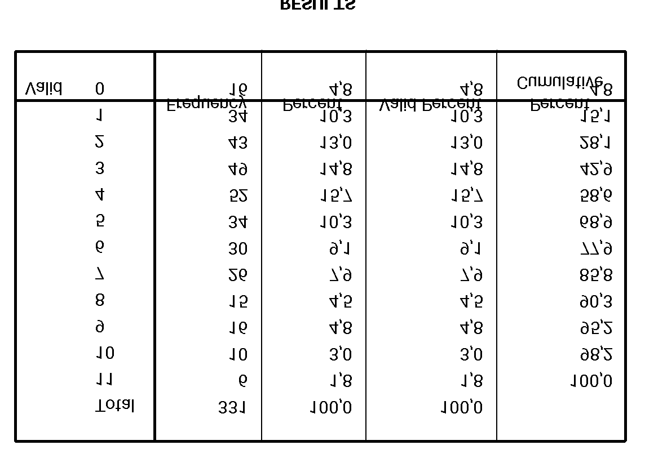
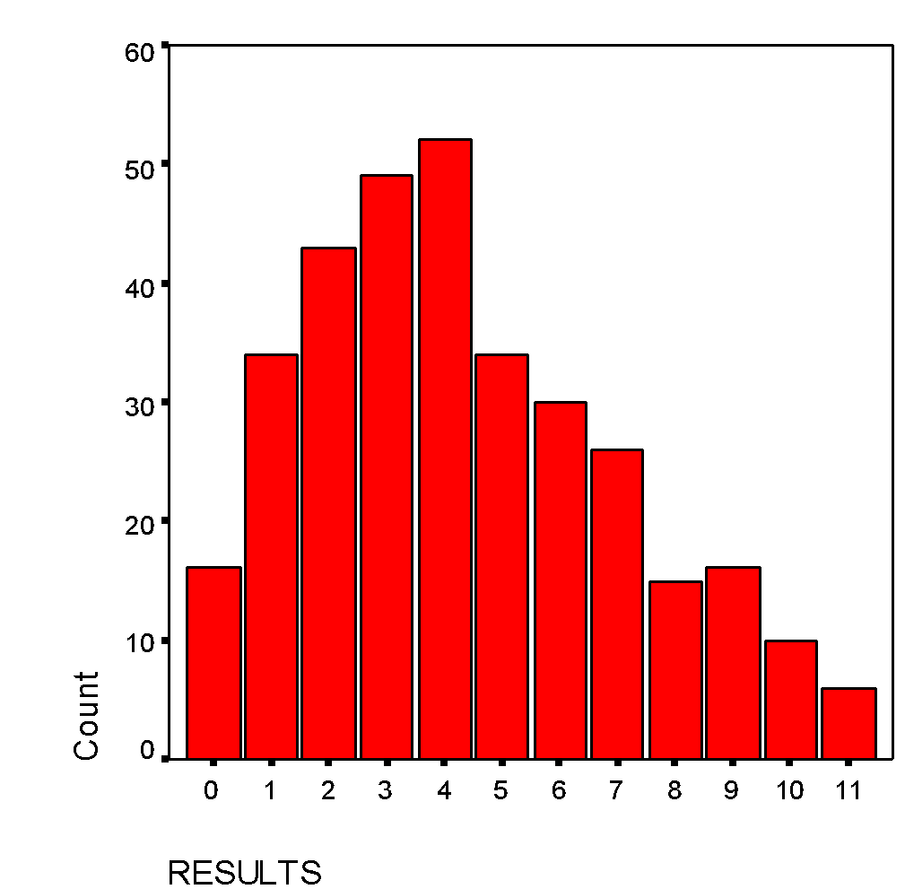
Пример. Тест первокурсников
Первокурсники социологического факультета написали тест по математике. В тесте приняли участие 331 человек. Оценивалось 11 заданий.

Slide 58
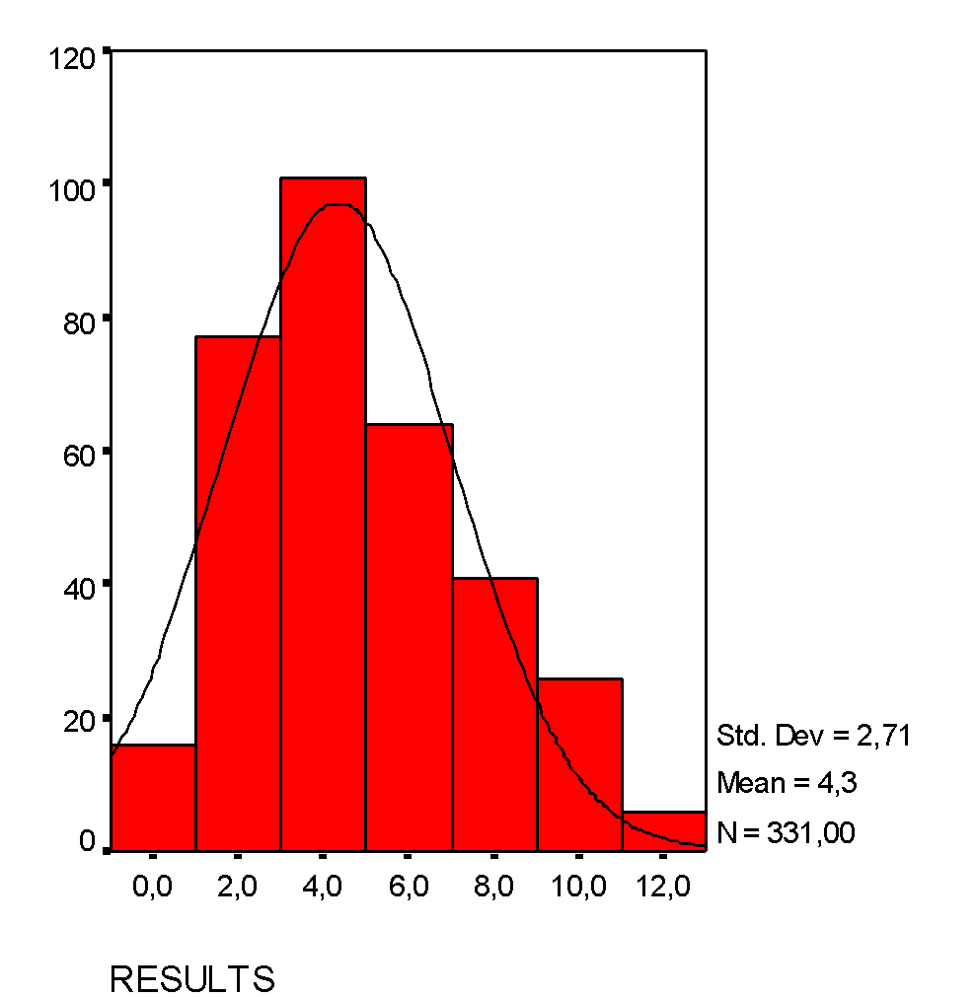
Нормальное распределение
Анализ данных наиболее эффективен в случае, когда гистограмма близка к нормальному распределению.
На гистограмме нарисована линия для нормального распределения с параметрами 4,3 и 2,71.

Slide 59
Бимодальное распределение
Пример. Продолжительность пребывания больных в стационаре
Если в гистограмме видны две отдельные группы данных, говорят о бимодальном распределении данных.
Возможно, следует изменить ход анализа:
1 вариант - отказаться от изучения одной из групп
2 вариант - изменить подход к сбору и анализу данных

Slide 60
Выбросы
Сильно отклоняющиеся значения называются выбросами.
Следует решить, отказаться от выбросов в дальнейшем исследовании или нет. Можно провести два исследования параллельно – с выбросами и без. Если выбросы исключаются, это должно быть аргументировано и детально описано в отчете.
Пример. Время обслуживания одного клиента

Slide 61
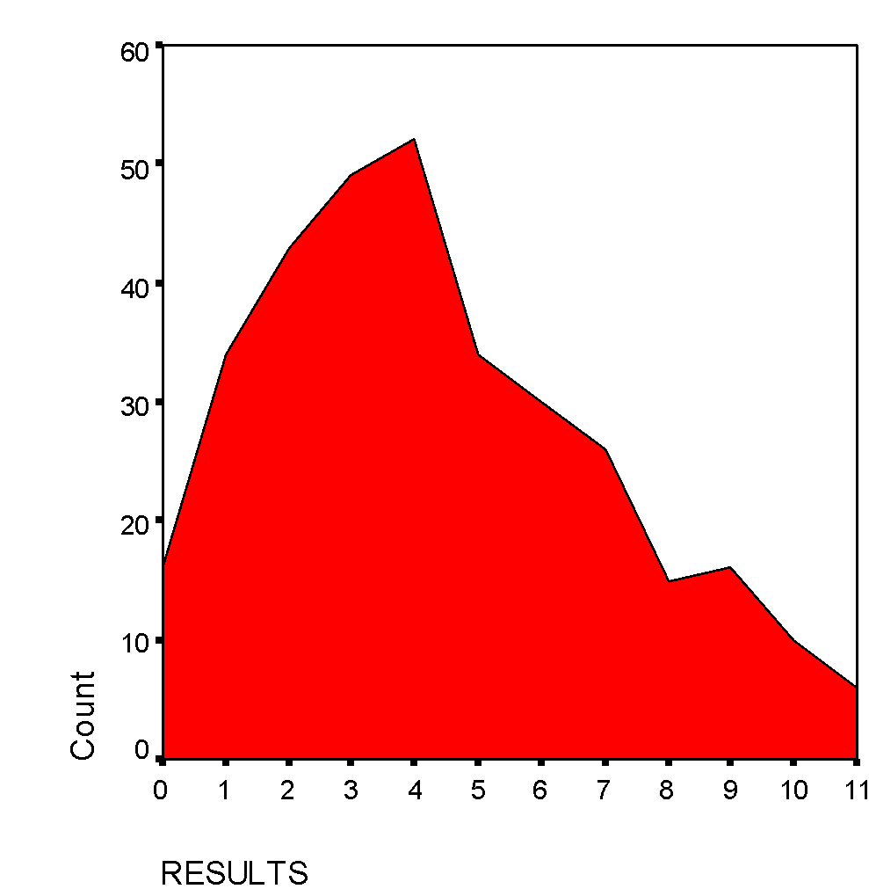
Полигоны частот
Полигон, в отличие от гистограммы, строится в виде линии, проходящей по точкам, соответствующим серединам интервалов и частотам.
Зрительное представление о распределении частот, полученное при помощи полигона, довольно сильно отличается от гистограммы даже при одних и тех же данных.

Slide 62
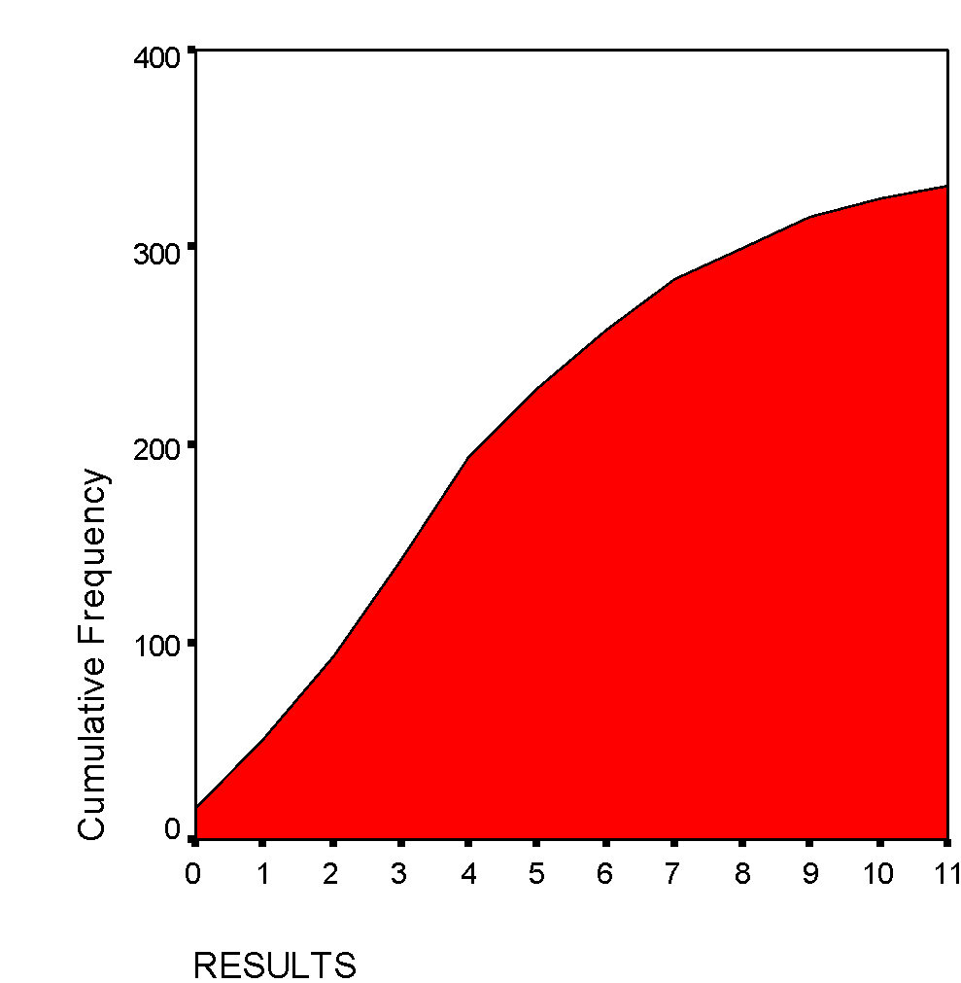
Кумулята
Кумулята позволяет при помощи графика ответить на вопрос, сколько человек имеет, например, 5 и менее решенных задач.

Slide 63
Кумулята
Кумулята позволяет при помощи графика ответить на вопрос, сколько человек имеет вес до 64 кг.
Интервалы | f
45-49 | 3
50-52 | 5
54-55 | 10
56-58 | 15
59-62 | 20
63-65 | 30
66-68 | 40
69-70 | 50
70-75 | 60
76-80 | 70
81-90 | 77

Slide 64
Круговая диаграмма
Круговая диаграмма полезна для представления частот переменной, измеряемой по номинальной шкале.
Объемная Кольцевая

Slide 65
Меры изменчивости
Notes:
‹#›
‹#›

Slide 66
Меры изменчивости
Рассмотрим три вариационных ряда:
999 1000 1001
2000 1000 1000
1 1000 999
Среднее 1000 1000 1000
В первом случае значения сильнее всего «разбросаны» вокруг среднего:
Наша задача - выразить степень разброса (вариацию) одним числом.

Slide 67
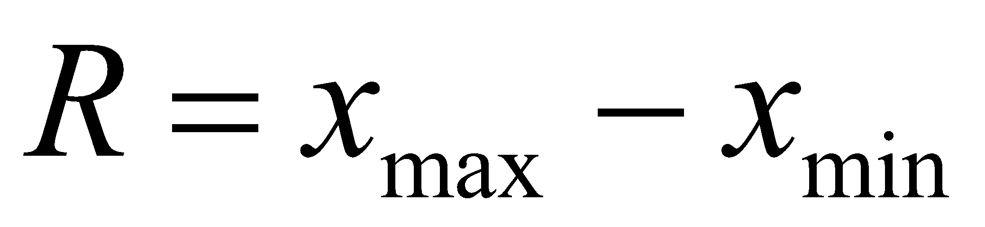



Меры изменчивости
Пример: Для набора данных 27, 8, 3, 12, 10, 26, 6, 19
размах равен R = 27 – 3 = 24.
Размах – разность между наибольшим и наименьшим значениями набора данных :
Квартили (Quartile) - значения, которые делят вариационный ряд на четыре равные части: (Второй квартиль совпадает с медианой)
1
25%
25%
25%
25%
n

Slide 68



Меры изменчивости
Размах – разность между наибольшим и наименьшим значениями набора данных :
Размах квартилей (IQR) - разница между третьим и первым квартилем и вычисляется по формуле: Q3-Q1
Между Q1 и Q3 расположены 50% всех данных.
1
25%
25%
25%
25%
n

Slide 69


Меры изменчивости
Диаграмма, основанная на пяти важных числах.
Удобна для анализа данных и часто используется.
Минимум
Медиана
Максимум

Slide 70
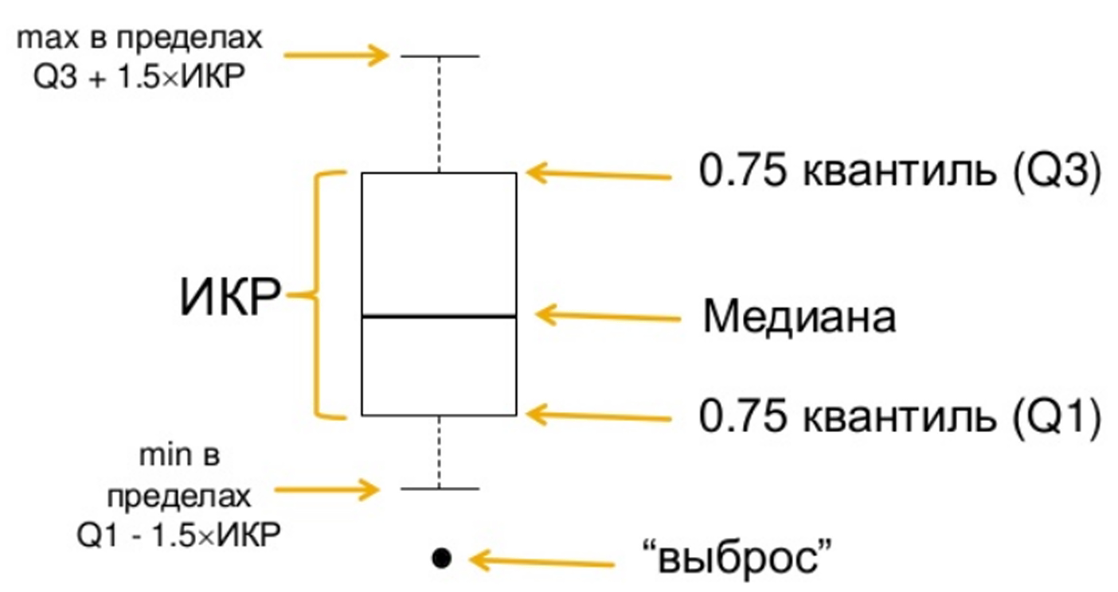
Меры изменчивости
boxplot()
0,25

Slide 71
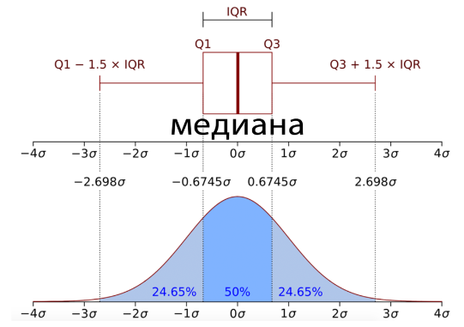
Меры изменчивости
boxplot()
Ящик с усами способ визуализации основных характеристик распределения:
Длина усов отличается в разных реализациях

Slide 72
Процентили
Процентили - это характеристики набора данных, которые выражают ранги элементов в процентах от 0% до 100%.
Процентили:
Минимальное значение 0%
Первый квартиль 25%
Медиана 50%
Третий квартиль 75%
Наибольшее значение 100%
Процентили разбивают наборы количественных и порядковых данных на определенные части.

Slide 73
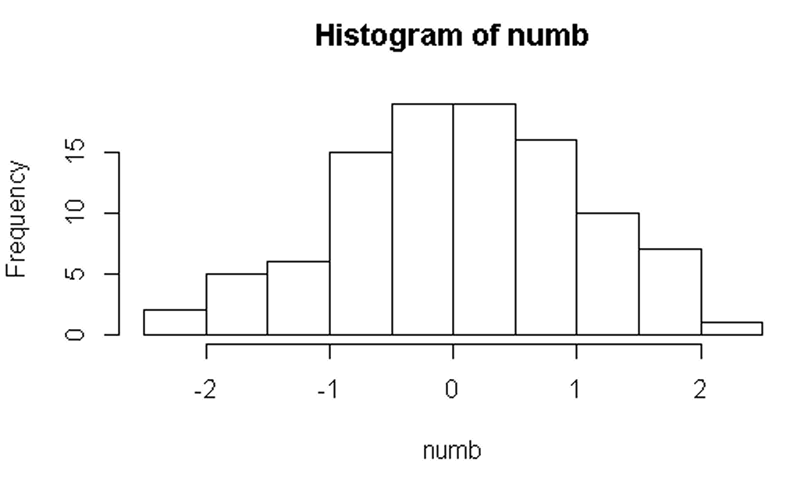
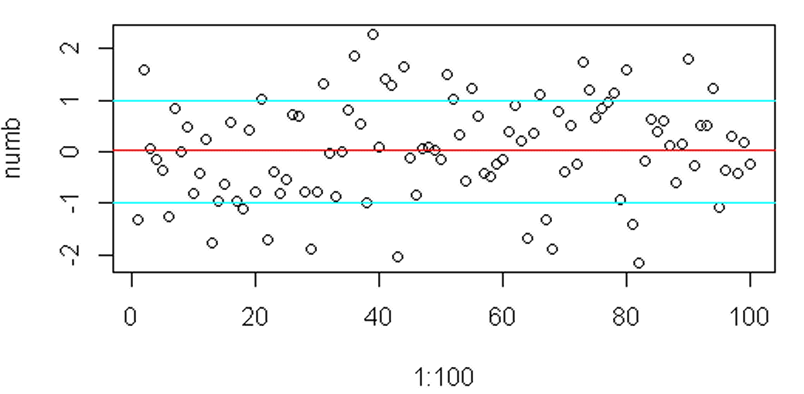
Дисперсия
numb<-rnorm(1:100,sd=1)
>sd(numb) [1] 0.9766062
2σ
plot(1:100, numb) qqline(mean(numb),col=2) qqline(sd(numb),col=5) qqline(-sd(numb),col=5)

Slide 74

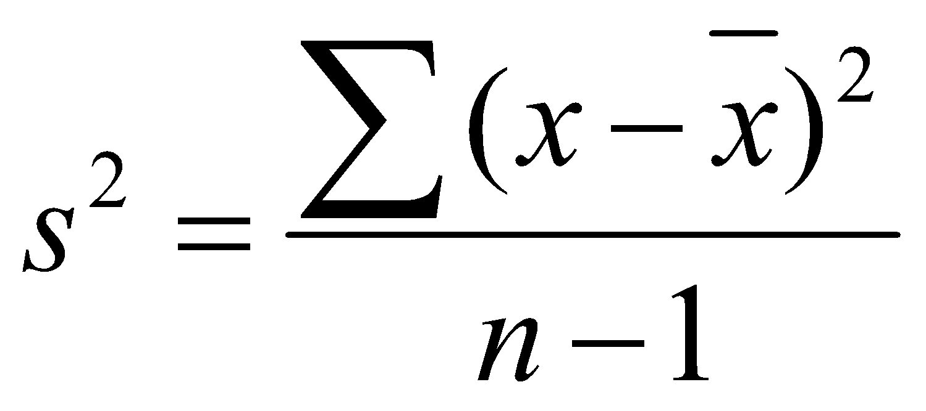
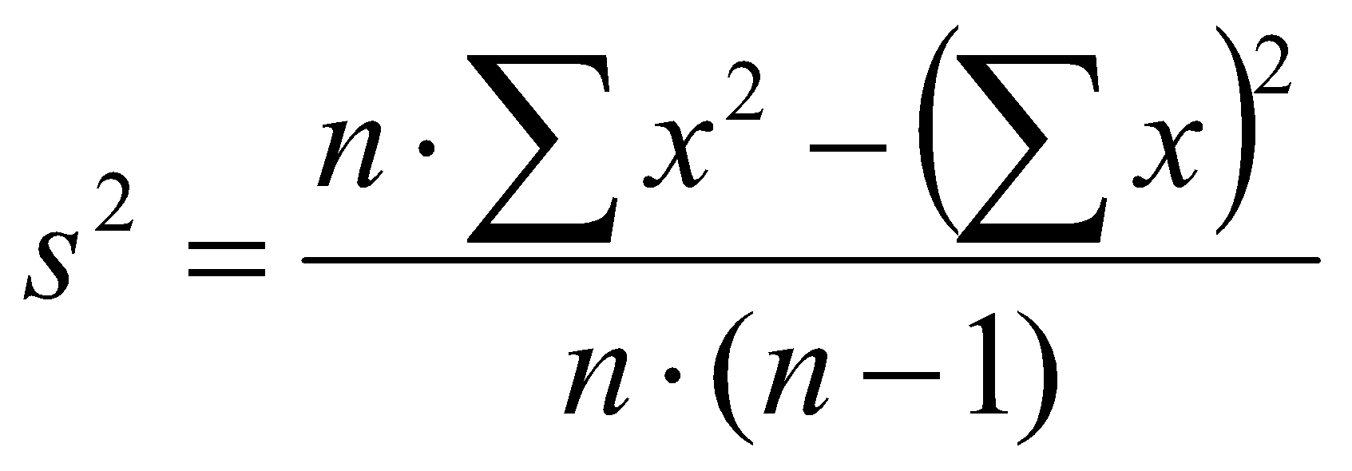
Дисперсия
Дисперсия выборки – мера разброса данной случайной величины, то есть её отклонения от математического ожидания, вычисляется как среднее арифметическое квадратов отклонений значений выборки мощностью n от их среднего.
Вычисляем по одной из формул:
Считается, что формула б) более пригодна для практических вычислений при ручном счете и при использовании электронных таблиц.
а)
б)

Slide 75
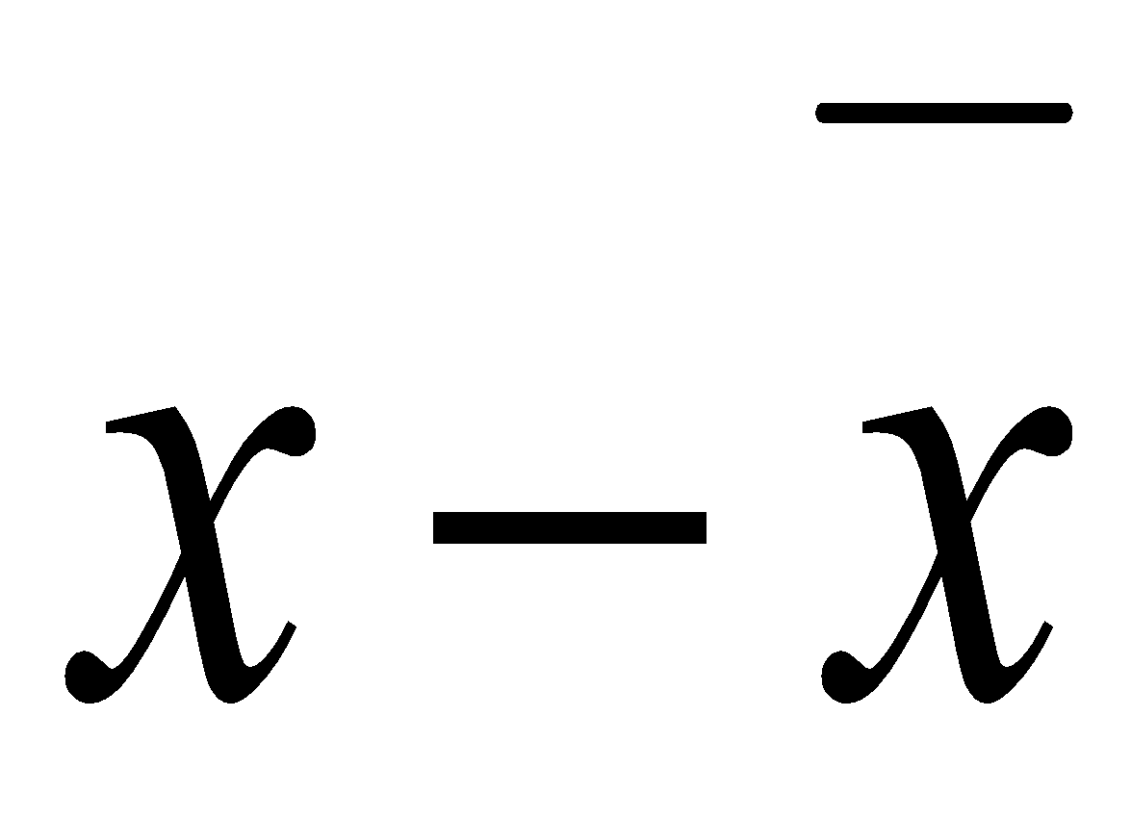
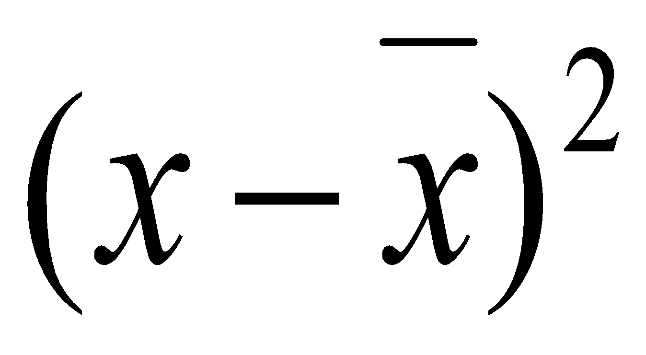

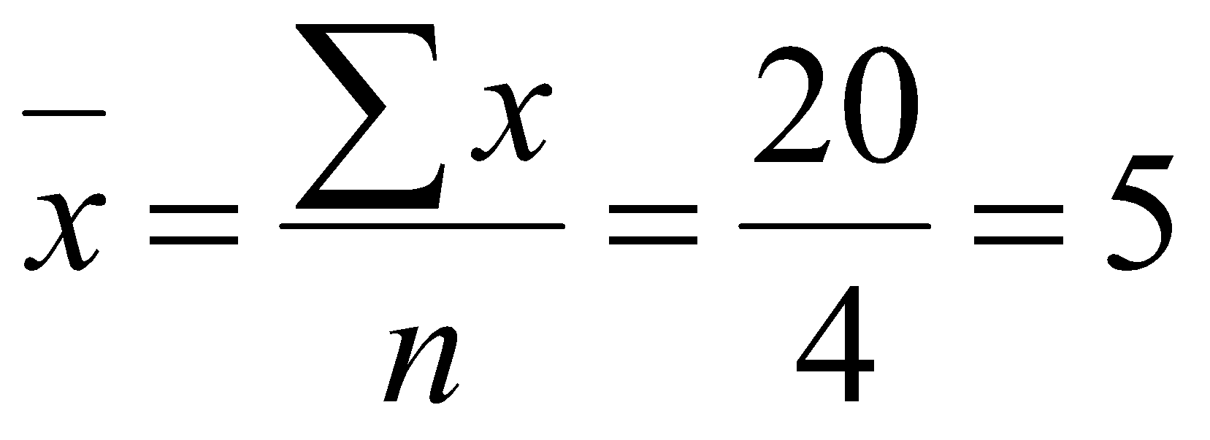
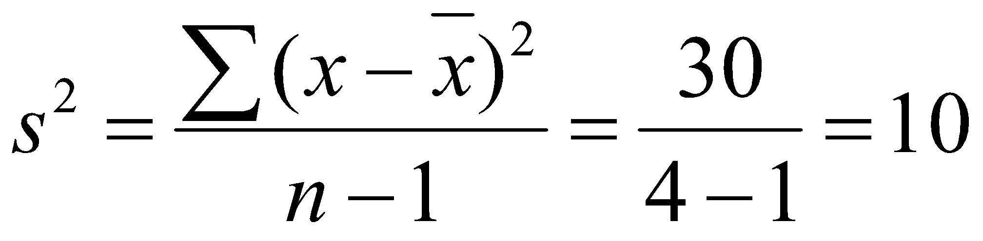
Подсчет дисперсии в таблице
Дисперсию удобно рассчитывать при помощи таблицы.
2 | 2 – 5 = -3 | 9
3 | 3 – 5 = -2 | 4
6 | 6 – 5 = 1 | 1
9 | 9 – 5 = 4 | 16
20 |  | 30
В первом столбце выборка. Второй и третий столбцы для вычислений.
Сумма третьего столбца есть сумма квадратов отклонений значений выборки от среднего.

Slide 76
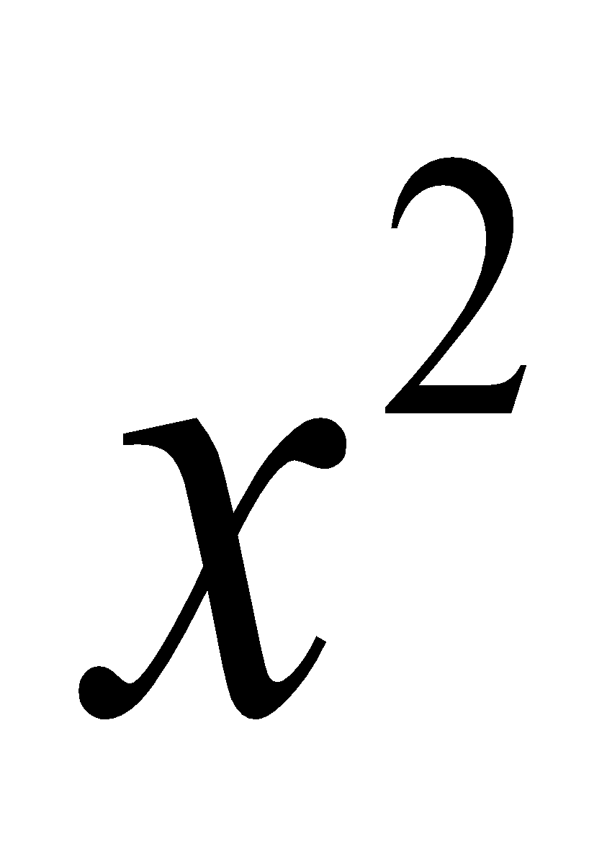
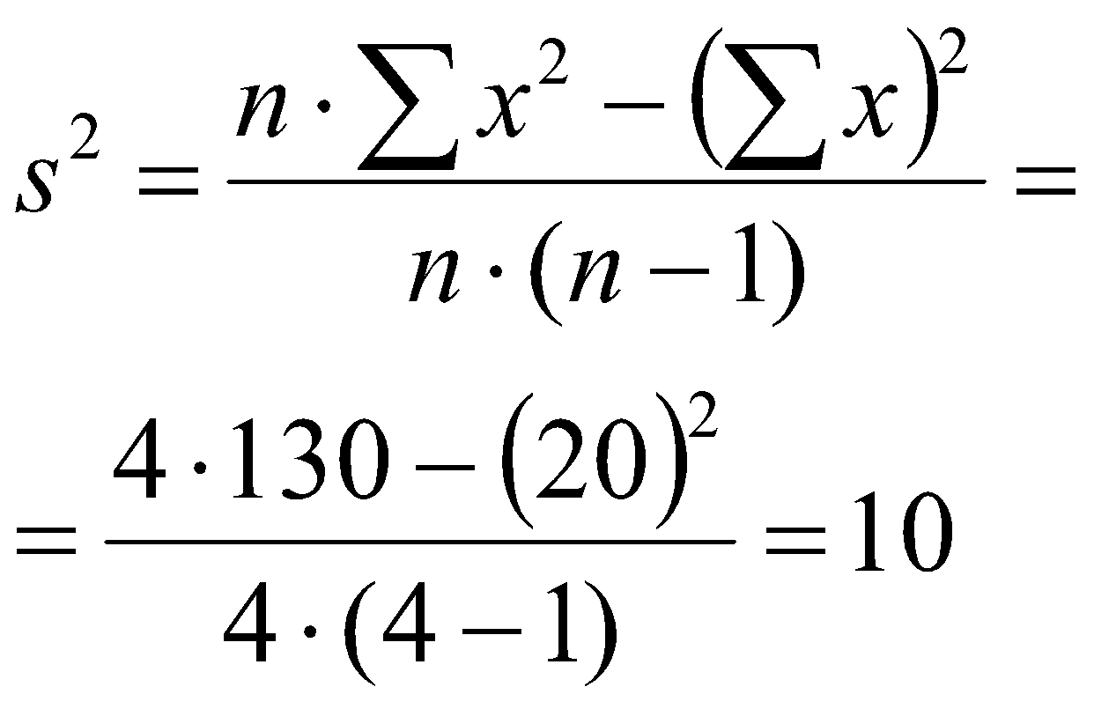
Подсчет дисперсии в таблице
Пример вычисления дисперсии по второй формуле. В таблице рассчитываются лишь квадраты значений.
2 | 4
3 | 9
6 | 36
9 | 81
20 | 130
В первом столбце выборка. Во втором – квадраты значений. Сумма второго столбца есть сумма квадратов значений.
Не требуется вычислять среднее.

Slide 77

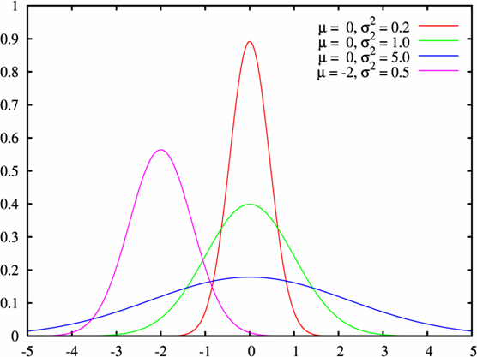
Стандартное отклонение
Стандартное (среднеквадратическое) отклонение (σ) вычисляется как корень квадратный из дисперсии:
Стандартное отклонение имеет исключительную важность для описания распределения данных.

Slide 78
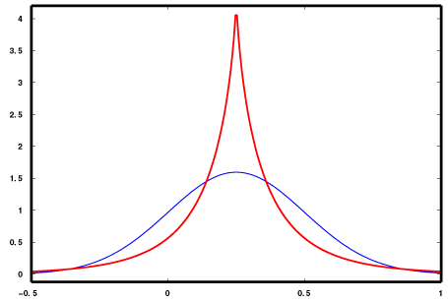
Куртозис
Куртозис (kurtosis) — это показатель, который отражает остроту вершины и толщину хвостов одномерного распределения.
Куртозис (kurtosis) или эксцесс – это четвертый центральный момент распределения отклонений от среднего, нормированный дисперсией.
Синяя кривая – нормальное распределение (куртозис нормального распределения вне зависимости от математического ожидания и стандартного отклонения равен 3).
Красная кривая – имеет положительный эксцесс/куртозис больше 3.

Slide 79
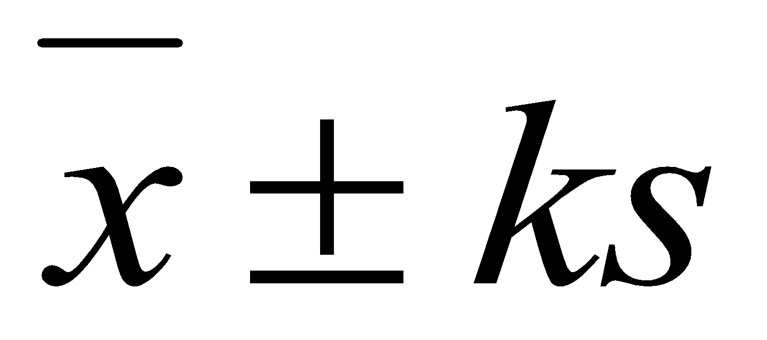
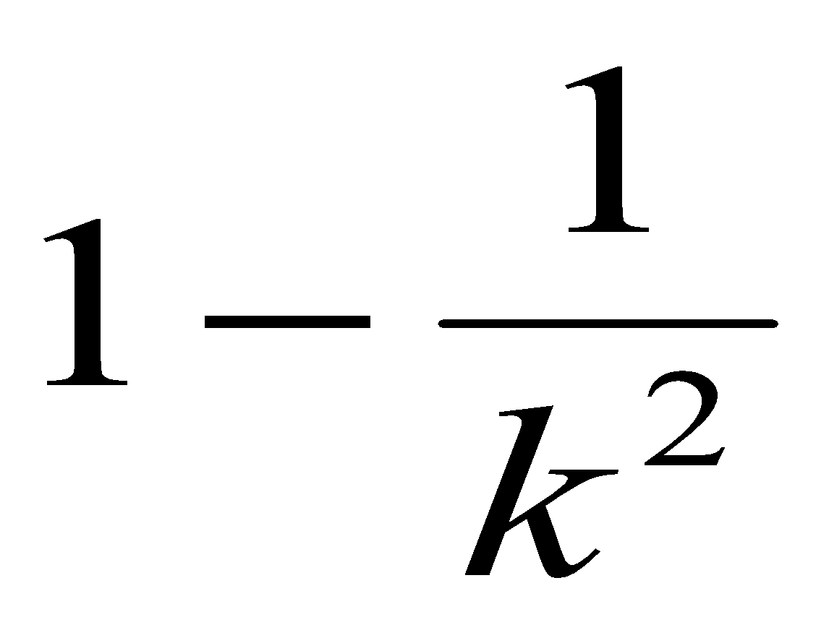
Неравенство Чебышева
Для интерпретации стандартного отклонения применяют неравенство Чебышева. В терминах статистического исследования оно имеет следующую трактовку:
В любой совокупности доля значений, попадающих в интервал
будет равна, по крайней мере,
где k - любое число, большее 1.

Slide 80
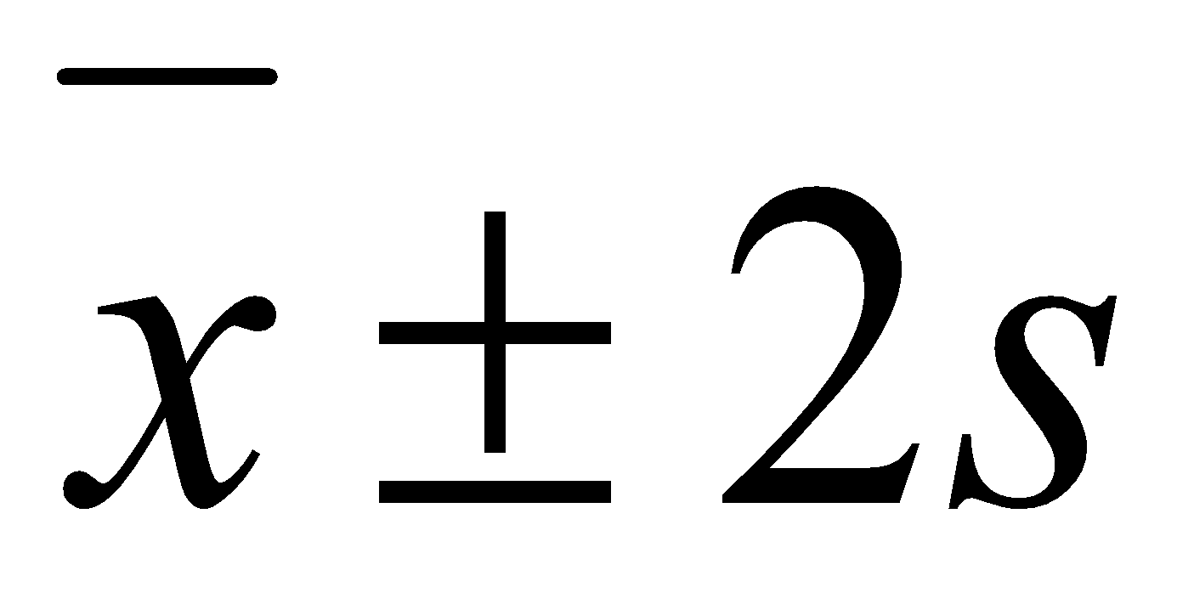
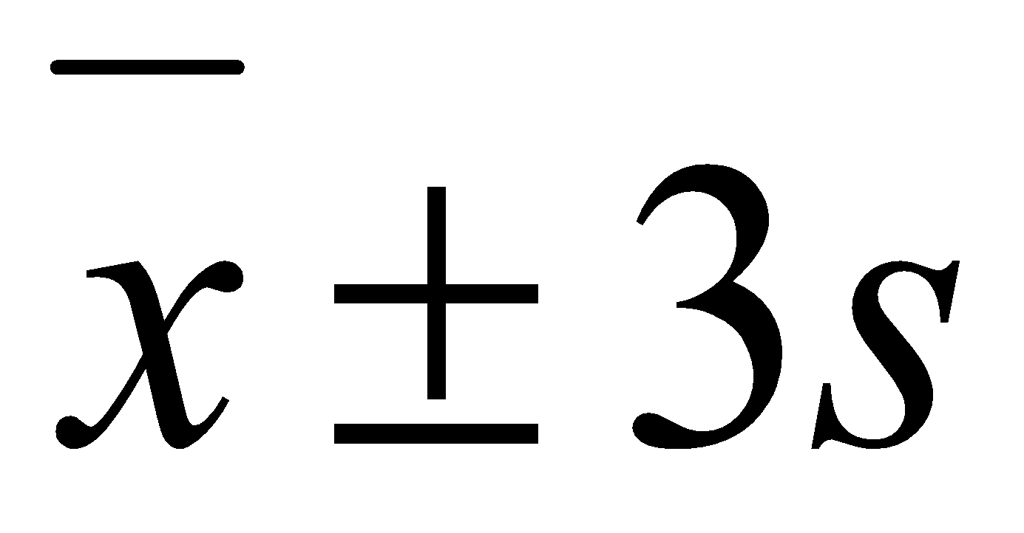
Интерпретация стандартного отклонения
Можно утверждать, что интервал с границами
содержит, по крайней мере, 3/4 всех данных (75%).
Интервал с границами
содержит, по крайней мере, 8/9 всех данных (89,9%).

Slide 81
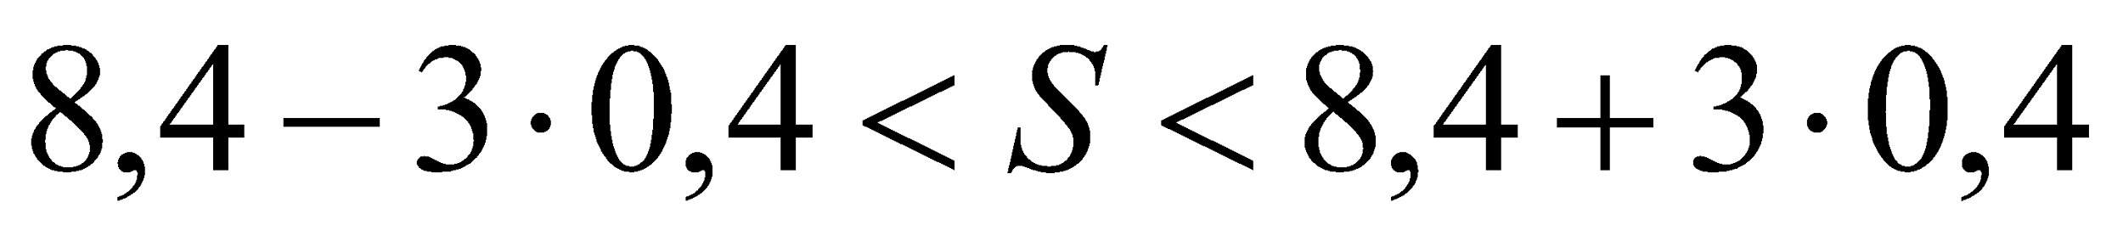
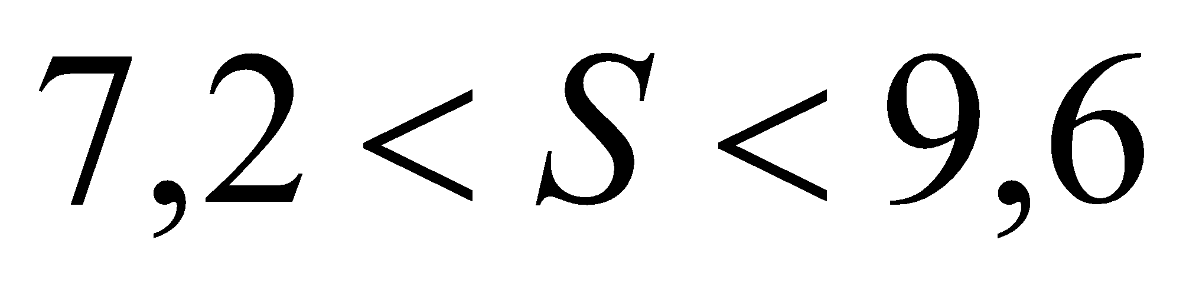
Пример
Средний заработок персонала на раздаче в ресторане быстрого обслуживания составляет 8,4$ со стандартным отклонением 0,4$. Оцените интервал, в котором находится заработок 90% персонала.
Решение.
По неравенству Чебышева:

Slide 82
Разделы исследовательского анализа данных (дескриптивный анализ)
Исследовательский анализ данных - Exploratory Data Analysis (EDA) представляет собой применение статистических методов для представления, упорядочения данных и понимания их важнейших характеристик.
Основными разделами анализа являются:
1. Центральная тенденция. Вычисление и анализ среднего, моды, медианы.
2. Стандартное отклонение. Нахождение дисперсии, стандартного отклонения.
3. Квартили. Минимум, максимум, размах, нахождение квартилей.
4. Выбросы. Нахождение и анализ выбросов.
5. Форма распределения. Асимметрия и куртозис.

Slide 83
Выбросы
Расширенная диаграмма box plot строится с анализом выбросов. Для этого необходимо знать разброс квартилей IQR.
Умеренные выбросы изображаются темными точками и удалены ниже первой квартили или выше третьей от 1,5 IQR, но не более 3 IQR.
Экстремальные выбросы изображаются светлыми точками и удалены ниже первой квартили или выше третьей более 3 IQR.
Экстремальные
выбросы
Умеренные
выбросы
Умеренные
выбросы
Экстремальные
выбросы
1,5 IQR
1,5 IQR
IQR
1,5 IQR
1,5 IQR

Slide 84

Асимметрия (Skewness)
Если распределение симметрично, асимметрия равна нулю. В этом случае совпадают значения моды, медианы и среднего арифметического.
Если одно или несколько значений существенно превышают остальные, имеется положительная асимметрия. Средняя меньше моды и медианы.
Если одно или несколько значений существенно меньше остальных, имеется отрицательная асимметрия. Средняя больше моды и медианы.

Slide 85
Вопрос
В чем состоит отличие практического применения моды от медианы?
Определение не нужно. Нужно только отличие.

Slide 86




Литература
Обработка больших данных. Л5
Основы статистики. Анатолий Карпов. Институт биоинформатики. https://www.youtube.com/watch?v=ksdrNa_g11M

Slide 87
Вопросы к экзамену
Основные понятия статистики и дескриптивный анализ
Генеральная совокупность и выборка.
Шкалы измерений. Генеральная совокупность и выборка.
Меры центральной тенденции, их сравнительный анализ.
Нормальное распределение. Уровень статистической достоверности.
Свойства описательных статистик (Дескриптивный анализ). Меры изменчивости.

